Slide 1
개인의 인지 상태 및 기저 질환에 따른
AI 융합 치매 예방 서비스
v0.1
작성일 : 2025.08.28
조장 : 김윤지
팀원 : 김예진, 홍세나

Slide 2

목차
01
04
프로젝트 기획서
요구사항 분석서/명세서
02
05
사용 기술 목록/경험
화면 설계서
03
06
개발 스케줄
UML(Usecase/ Sequence/Class)

Slide 3
목차
07
10
ER Diagram
Software Architecture
08
11
머신러닝 결과서
시연
12
09
향후 개발 계획
주요 서비스 기능 및 소스 코드

Slide 4
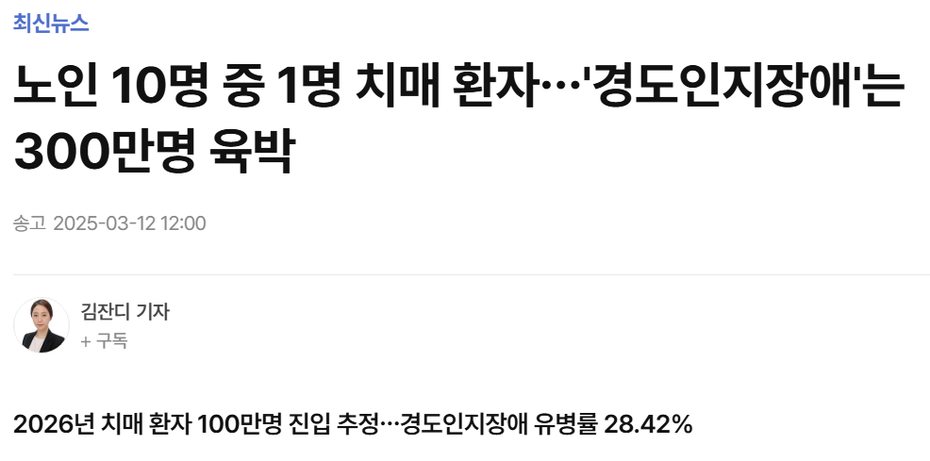
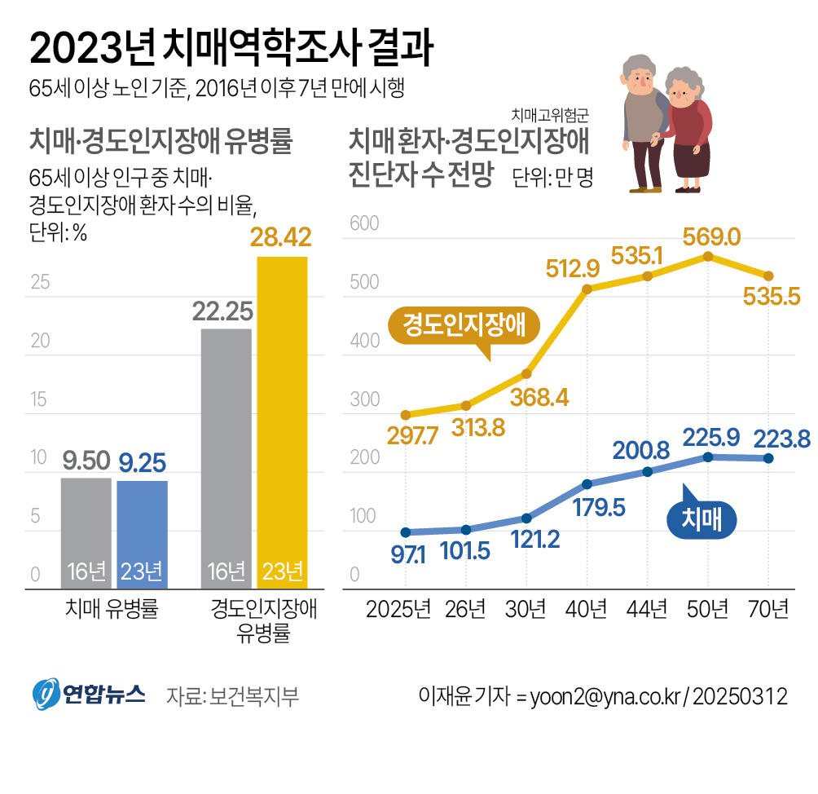
프로젝트 기획서 - 기획 의도(1): 신문, 이미지, 핵심 표시해서 어떻게 하려고 했는지 보여 주기
정상인은 매년 1-2%,
경도인지장애 환자는
매년 10-15%
알츠하이머성 치매로 진행
경도인지장애는 초기에
알아차리기 힘듦
“경도인지장애 시기에
예방 필요”

Slide 5
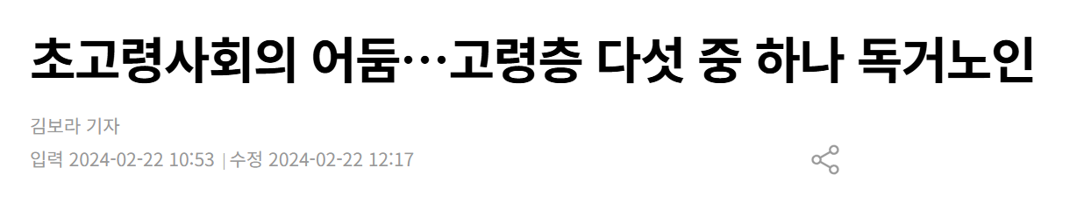

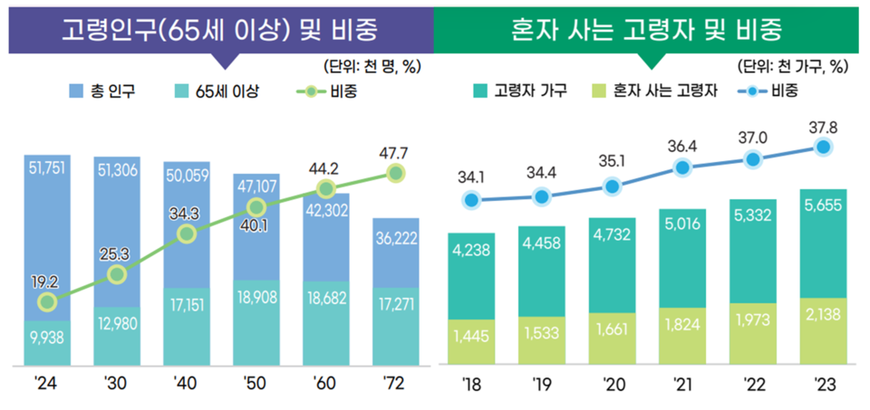
프로젝트 기획서 - 기획 의도(2)
고령인구가 증가함에 따른
독거노인 비중 증가
사회적 고립으로 인해
치매 조기 진단 어려움
“지역별 노인 거주 형태에 따른 치매 여부 예측 필요”

Slide 6
프로젝트 기획서 - 개발 목표 (1): 디테일하게 어떻게 하려고 했는지를 작성해서 어필
경도인지장애(MCI) 기반 치매 발생 예측 서비스
경도인지장애 진단자 수를 기반으로 지역별 향후 치매 환자 수 증가 예측
경도인지장애 유병률 기반으로 지역별 치매발생률 예측
치매 발생 위험 지역 순위화
경도 인지 장애의 분류 기준이 무엇인지
어떤 경도인지 장애시 치매로 분류될 수 있는지
경도인지 장애의 주요원인에는 어떤것들이 있는지 분석

Slide 7
프로젝트 기획서 - 개발 목표 (2)
지역별 독거 노인 기반 치매 위험 예측
독거노인의 비율과 치매 진단자 비율 비교
독거노인의 비율과 추정 치매 진단자 비율로 둘의 상관관계 분석
독거노인의 비율에 따른 치매 진단자 증가 위험성 예측
독거노인 분류 기준이 무엇인지
독거노인 분류 기준별 치매 진단자와의 상관분석
통계자료 : 독거노인의 고립감, 우울증, 자살 위험, 안전 사고 위험등의 관련된 통계 및 분석 자료 필요
1인가구와 독거노인간의 비율 분석 및 예측

Slide 8
사용 기술 목록/경험
버전 적어줘야함
다양하고 자세하게 작성
Java jsp python numpy tensorflow html css bootstrap
서버: Tomcat docker aws
db: Oracle
Framework: springframework springboot flask

Slide 9
학습 기술 목록
여기에 뭐 공부했는지 적자
머신러닝 딥러닝 파이썬 등등등…
파이썬이랑 자바 하면서 했던 미니프로젝트도 작성
스프링 프레임워크에서 스프링ioc di 마이바티스 jdbc mvc pattern logging
db에서 dql과 dbms. 관계 데이터모델 부속질의(서브쿼리) 인덱스 er모델 정규화 데이터백업 등 공부했던 리스트 작성해주자
잘 몰라도 배운 거 써라
스프링부트, jsp, aws ec2, html/css/bootstrap5, js, msa, git 등 사용한 거 다 작성하자

Slide 10
개발 스케줄
며칠에 뭐 했고 그런 거 엑셀로 작성한 다음에 캡쳐해서 넣고 엑셀도 올리기
1, 2차 나눠서 작성

Slide 11
요구사항 분석서 및 명세서

Slide 12
화면 설계서

Slide 13

프로젝트명 | 독거 노인 위험 분석 기반 치매 위험도 예측 서비스 | 화면 경로 | 메인 페이지
설명 | 메인 페이지 | 페이지 # | 1
2
3
4
5
No. | Description
1 | 메인 페이지로 이동
2 | 메인 기능(질병 정보) 페이지로 이동
3 | 메인 기능(MCI 예측 페이지, 독거노인 치매 예측 페이지)로 이동
4 | 메인 기능(치매 센터 안내) 페이지로 이동
5 | 메인 기능(로그인/회원가입) 페이지로 이동
6 | 이미지 수동으로 넘기기
7 | 이미지 자동으로 화면 전환 (캐러셀)
SolCare
질병 정보
치매 예측 서비스
치매 센터 안내
로그인/회원가입
1
MCI 예측
독거노인 치매 예측
6
7
Image

Slide 14
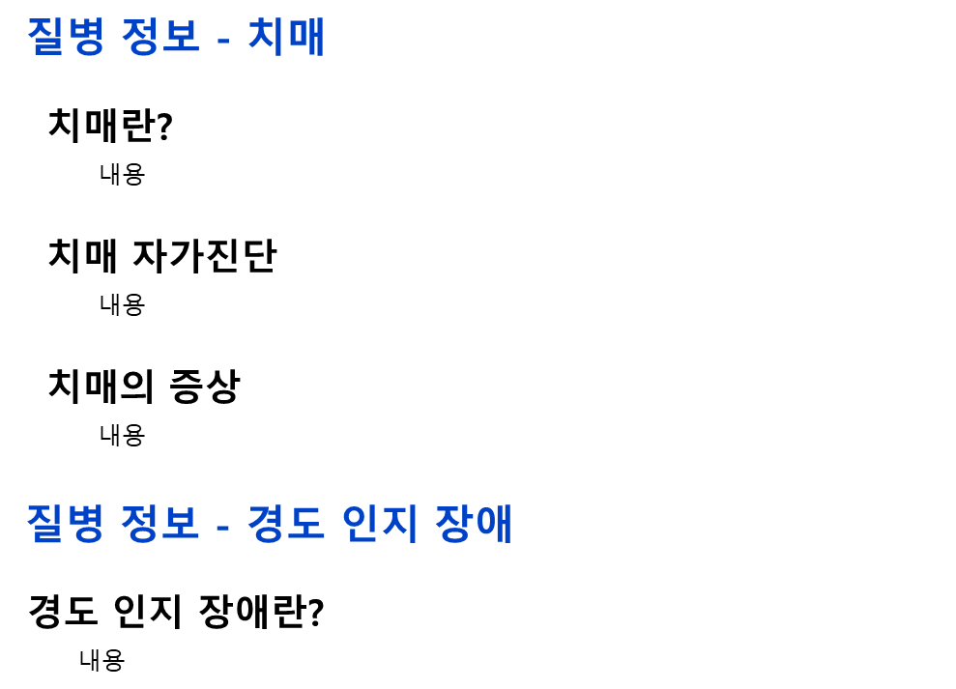
프로젝트명 | 독거 노인 위험 분석 기반 치매 위험도 예측 서비스 | 화면 경로 | 질병 정보 페이지
설명 | 치매와 경도 인지 장애에 대한 기본 정보를 제공하는 페이지 | 페이지 # | 2
No. | Description
1 | 목록에서 원하는 위치 선택 시 해당하는 위치로 이동
2 | 사용자가 위치한 스크롤 부분을 하이라이트로 표시
3 | 주요 용어나 단계에서 색상과 아이콘을 활용해 가독성 향상
SolCare
질병 정보
치매 예측 서비스
치매 센터 안내
로그인/회원가입
1
치매
경도 인지 장애(MCI)
2
치매란?
치매 자가진단
3
치매 증상
경도 인지 장애란?
경도 인지 장애 자가진단
경도 인지 장애 증상

Slide 15



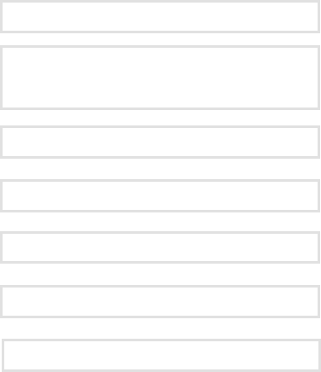
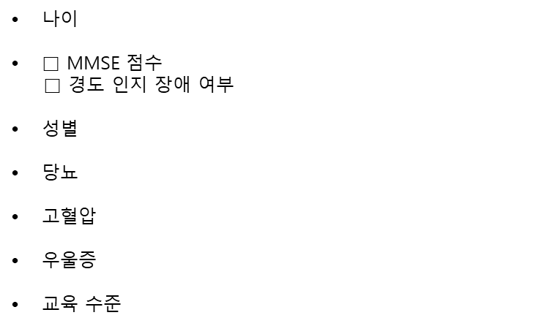

프로젝트명 | 독거 노인 위험 분석 기반 치매 위험도 예측 서비스 | 화면 경로 | MCI 치매 예측 페이지
설명 | 경도 인지 장애와 지병 여부를 통해 향후 치매 진행 확률 예측을 위한 정보 입력 페이지 | 페이지 # | 3
No. | Description
1 | MMSE 점수와 경도인지장애 여부 중 선택해서 입력
2 | 나이는 65세 이상의 정수여야 한다는 문구 출력
3 | MMSE 선택 시 숫자로, 경도 인지 장애 여부 선택 시 라디오 버튼 통해 입력(기본 선택 x)
4 | 남성과 여성 중 선택할 수 있는 라디오 버튼 통해 입력 (기본 선택 x)
5 | 당뇨, 고혈압, 우울증 여부 라디오 버튼 통해 입력(기본 선택 x)
6 | 교육 수준은 드롭다운 통해 선택 가능
7 | 나이와 예측 기간은 정수로 입력
8 | 버튼 클릭 시 정보가 나이 65세 이상, 다른 정보 모두 기입 완료 시 팝업창 이후 예측 시작 페이지로 이동, 그렇지 않으면 안내 팝업만 띄우고 페이지 유지
SolCare
질병 정보
질병 정보
치매 예측 서비스
치매 센터 안내
로그인/회원가입
2
1
3
4
5
6
7
예측 기간
8

Slide 16

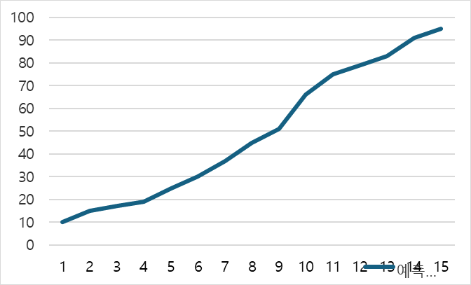

프로젝트명 | 독거 노인 위험 분석 기반 치매 위험도 예측 서비스 | 화면 경로 | MCI 치매 예측 페이지
설명 | 이전 페이지 입력을 바탕으로 예측된 결과를 시간과 확률 그래프로 확인 | 페이지 # | 3
No. | Description
1 | Y축은 0~100%의 확률로 출력, 10%마다 구분선 추가
2 | X축은 1~n(사용자 입력 정수)로 출력
3 | 각 값을 점으로 찍어 마우스로 각 값이 몇퍼센트인지 확인 가능
4 | 치매 예상 확률이 50%, 70%가 넘어가는 첫 해를 글로 출력
SolCare
질병 정보
치매 예측 서비스
치매 센터 안내
로그인/회원가입
3
1
97%
2
4
* 예시 이미지입니다.

Slide 17
프로젝트명 | 독거 노인 위험 분석 기반 치매 위험도 예측 서비스 | 화면 경로 | 독거노인 치매 예측 페이지
설명 | 독거 노인 치매 예측 페이지 기본 화면 | 페이지 # | 4
No. | Description
1 | 지역을 선택하기 전, 안내문구가 포함된 이미지 출력
2 | 독거노인의 치매 위험도 예측 결과를 보고자 하는 지역 클릭 시 지도와 함께 예측 결과 출력
SolCare
질병 정보
치매 예측 서비스
치매 센터 안내
로그인/회원가입
지역 선택
2
지역을 선택해 주세요.
노원구
금천구
1
강서구
강남구
* 현재 해당 6지역의 예측 결과 서비스만 지원하고 있습니다.
서초구
영등포구

Slide 18
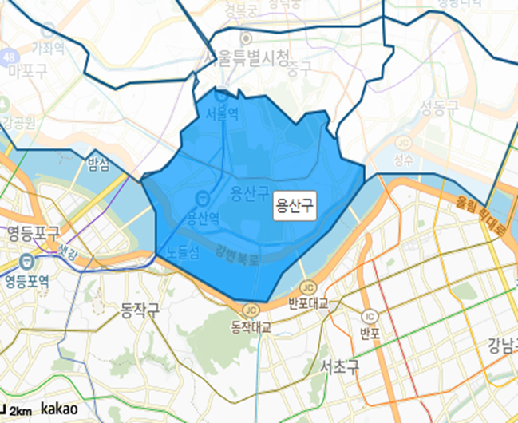

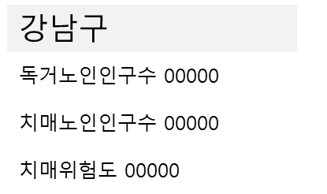
프로젝트명 | 독거 노인 위험 분석 기반 치매 위험도 예측 서비스 | 화면 경로 | 독거노인 치매 예측 페이지
설명 | 선택한 지역의 독거 노인 치매 예측 결과 페이지 | 페이지 # | 4
No. | Description
1 | 선택한 지역의 치매 위험도 예측 결과(위험정도)가 등급별 다른 색상으로 지도에 표시됨
2 | 지도 위에 마우스 커서를 올리면 해당 지역의 독거 노인 인구 수, 치매노인 인구 수, 치매 위험도에 대한 간단한 수치 제공
3 | 지도 확대/축소
4 | 선택 지역의 치매 위험 예측 점수와 발생 등급을 텍스트로 제공
5 | 선택한 지역의 환경요인 데이터 분석에 대한 시각화 자료 팝업창 출력
6 | 치매 센터 안내 페이지로 이동
SolCare
질병 정보
치매 예측 서비스
치매 센터 안내
로그인/회원가입
지역 선택
3
+
노원구
-
1
금천구
2
강남구
강서구
강남구
서초구
4
영등포구
강남구의 독거 노인 치매 위험 예측 점수는 48점,
치매 발생 확률 낮음 입니다.
5
6
자세히 알아보기
치매 센터 안내
* 예시 이미지입니다.

Slide 19
프로젝트명 | 독거 노인 위험 분석 기반 치매 위험도 예측 서비스 | 화면 경로 | 독거노인 치매 예측 페이지
설명 | 독거 노인 치매 페이지 -> 지역별 환경요인 데이터 비교 시각화 | 페이지 # | 4
환경 요인 선택
No. | Description
1 | 선택된 지역의 데이터 값과 서울시 전체 데이터의 평균값을 비교하는 막대 그래프나 원형 그래프 출력
2 | 그래프에 대한 간략한 설명 텍스트로 출력, 비교 환경 요인과 비교 결과 수치에 강조 표시
3 | 클릭 시 팝업창 종료, 팝업창이 실행되는 동안 선택한 지역의 예측 결과 페이지 유지됨
SolCare
질병 정보
치매 예측 서비스
치매 센터 안내
로그인/회원가입
지역 선택
1
독거 여부
+
노원구
성별
-
금천구
연령대
소득 수준
강남구
강서구
강남구
주거 형태
서초구
2
강남구는 서울시 평균보다 사회취약 독거노인 비율이 약 13% 낮습니다.
영등포구
강남구의 독거 노인 치매 위험 예측 점수는 48점,
치매 발생 확률 낮음 입니다.
3
자세히 알아보기
치매 센터 안내
닫기
* 예시 이미지입니다.

Slide 20
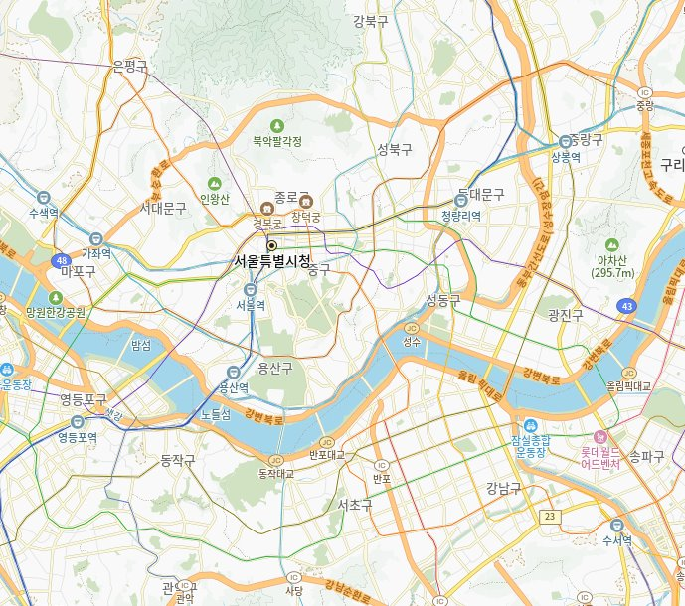
프로젝트명 | 독거 노인 위험 분석 기반 치매 위험도 예측 서비스 | 화면 경로 | 치매 센터 안내 페이지
설명 | 치매 센터 안내 페이지 기본 화면 | 페이지 # | 5
No. | Description
1 | 지역을 선택하기 전, 서울시 전체 지도 제공
2 | 가나다 순으로 서울시 구 정렬, 클릭 시 해당 지역의 치매 센터 위치가 지도에 표시됨.
SolCare
질병 정보
치매 예측 서비스
치매 센터 안내
로그인/회원가입
지역 선택
1
1
2
+
강남구
-
강동구
강북구
강서구
관악구
광진구
구로구
금천구
* 예시 이미지입니다.

Slide 21
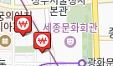
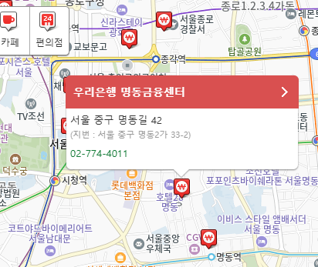
프로젝트명 | 독거 노인 위험 분석 기반 치매 위험도 예측 서비스 | 화면 경로 | 치매 센터 안내 페이지
설명 | 선택한 지역의 치매 센터 위치 제공 페이지 | 페이지 # | 5
No. | Description
1 | 가나다순으로 서울시 구 정렬, 클릭 시 해당 지역의 치매 센터 위치가 지도에 표시됨.
2 | 치매/복지 센터 선택 시 지도 위에 센터 위치 마커 표시됨
3 | 마커 표시 위에 마우스 오버 시 센터 이름, 주소 정보 제공 센터 이름 클릭 시 해당 센터 사이트로 이동
SolCare
질병 정보
치매 예측 서비스
치매 센터 안내
로그인/회원가입
지역 선택
1
2
1
복지센터
치매센터
+
강남구
-
강동구
3
Image
강북구
강남구 치매안심센터
서울특별시강남구치매안심센터
주소
서울 강남구 선릉로108길 27 (삼성동, 강남구치매지원센터)
강서구
관악구
광진구
구로구
금천구
* 예시 이미지입니다.

Slide 22
UML(Usecase/Sequence/Class)
설계 어떻게 했는지 작성(안 했으면 패스, 하면 도움이 됨)

Slide 23
ER Diagram
그냥 쓰면 된다고 하셨는데 강의록 확인해보자

Slide 24
머신러닝 결과서
머신러닝 손실에 대한 걸 반드시 넣어야 한다
내꺼 rag 돌린 게 다른 llm보다 더 잘 나오는 것도 보여주기
여기가 내가 논리적인 사람임을 어필하는 부분이므로 중요하다
내 문제 해결 능력을 어필해야 함

Slide 25
주요 서비스 기능 및 소스 코드(1차 프로젝트)
1차: 머신러닝 돌리고 ui 개발
코드는 화이트 테마로 덤프 떠서 작성

Slide 26
주요 서비스 기능 및 소스 코드(2차 프로젝트)(Flask, Generative AI, AI Agent & RAG)
2차: 플라스크(백엔드) 개발하고 ui에 붙이기, 에이전트, 래그
텍스트 생성, 번역하고 이런 거 하고 래그도 한 거 작성
지피티가 못 하는 자세한 내용 물어보면 대답해줄 수 있는 걸로 작성하자

Slide 27
주요 서비스 기능 및 소스 코드(추가 프로젝트(Option)(Llama3 Fine-tuning, Spring/Restful Service)
이걸 해봤으면 라마3 파인튜닝한 걸 꼭 넣자
배우면서 하면 됨
난이도 있기 때문에 파인튜닝하고 이런 거 어떻게 했는지 적으면 좋음

Slide 28
Software Architecture
윤지씨는 했다고 하시던데 물어보면 될 듯…
다른분은 플라스크 restful api 스프링 해서 내꺼 형태 그린 다음에 레스트풀 서비스 된다는 걸 어필했었네

Slide 29
시연
조장이 한다던데 발표 관련인가봄

Slide 30
향후 개발 계획
나중에 ~하면 좋겠다 이런 거 쓰면 된다

Slide 31
프로젝트 수행 소감
여기를 리얼하게 작성해야 한다 해봤으니까 밤도 새 보고 삽질도 하고 해서 해결했다는 걸 적기
많다고 좋은 건 아니고 2개 정도면 충분하다
어떻게 했는지를 보여주면 됨

